Slide 1
Neural Network
강남웅

Slide 2
목차
Multi Class Classification 수정
데이터 설명
수정사항
수정한 모델의 근거
결과 비교
Modeling using TensorFlow
Code Review
Models / Layers of TensorFlow / Keras

Slide 3
데이터 설명
Input Data
X : 300개의 sample들이 (x, y)형태의 coordinate 형식으로 구성 각 row마다 하나의 sample의 좌표로 구성 즉, (300 x 2) matrix 로 구성 ( 각 class 마다 100개의 samples )
y : 300개의 sample들에 해당하는 label 3개의 class가 존재 => 처음 100개는 1번 class 다음 100개는 2번 class 마지막 100개는 3번 class 즉, (300, ) array로 구성 ( [0, 0, …., 0, 1, 1, …, 1, 2, 2, …, 2] )

Slide 4

데이터 설명
Hyperparameter
First Layer unit : 100 ( $∝$ model capacity )
step_size = 1 reg (coeff. of regularization term) = 1e-3 ( 10 ^ -3 )

Slide 5
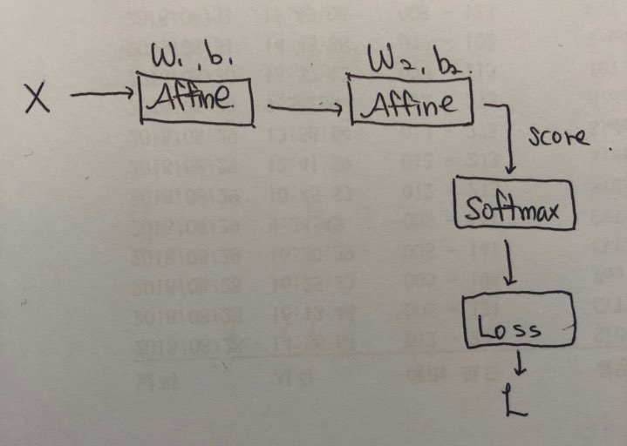
과거 모델
Affine transformation x 2 Softmax cross_entropy_loss

Slide 6
과거 모델의 문제점
첫번째 Layer에서 Affine Transformation을 진행한 뒤, Activation Function을 추가하지 않음.
=> Single-layer NN은 Linearly Seperable한 데이터만 설명이 가능하다. ( Binary Classification )

Slide 7
모델 구성의 근거
MLP with Two Layer
Classification problem을 해결하기 위한 NN은 2개의 Layer면 충분하다 (Reference) “An introduction to computing with neural nets” by Lippmann 1987 (https://machinelearningmastery.com/how-to-configure-the-number-of-layers-and-nodes-in-a-neural-network/)

Slide 8
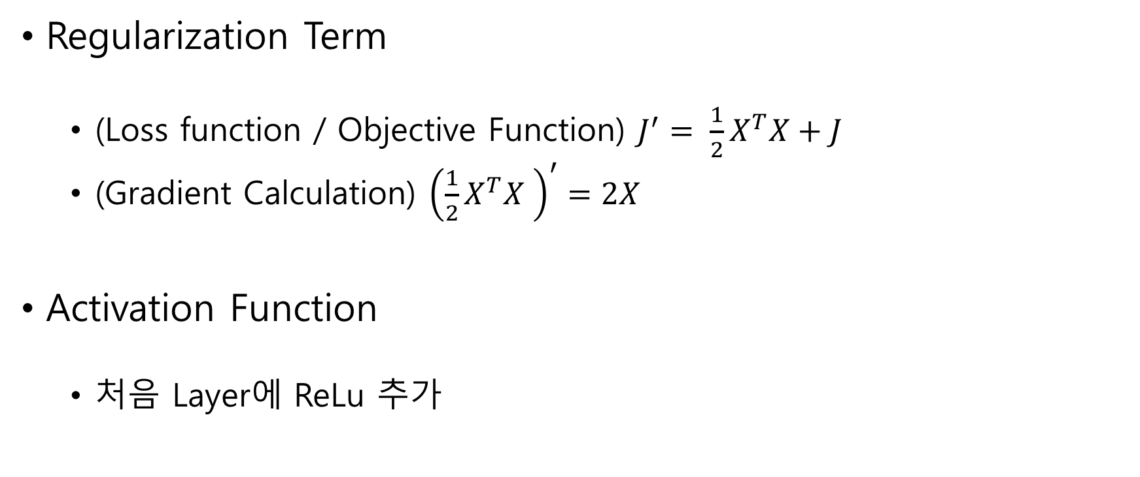
수정된 모델
Regularization Term
(Loss function / Objective Function) $J^{′}= \frac{1}{2}X^{T}X+J$
(Gradient Calculation) ${\left(\frac{1}{2}X^{T}X \right)}^{′}=2X$
Activation Function
처음 Layer에 ReLu 추가

Slide 9
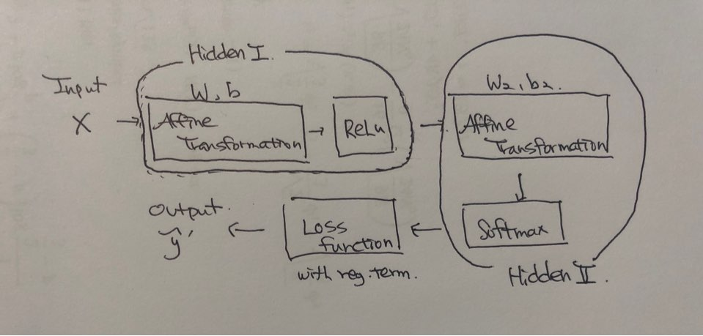
수정된 모델

Slide 10
Activation Function 종류
Linear Function
Sigmoid Function
Tanh Function
ReLu
Softmax
Reference
https://medium.com/the-theory-of-everything/understanding-activation-functions-in-neural-networks-9491262884e0

Slide 11
Loss function 종류
mean_squared_error
mean_absolute_error
hinge
categorical_crossentropy
sparse_categorical_crossentropy
…..
(Reference) https://keras.io/losses/
( sparse_categorical_crossentropy vs categrorical crossentropy 후자는 one-hot-encoded vector를 반드시 넣어줘야 한다. )

Slide 12
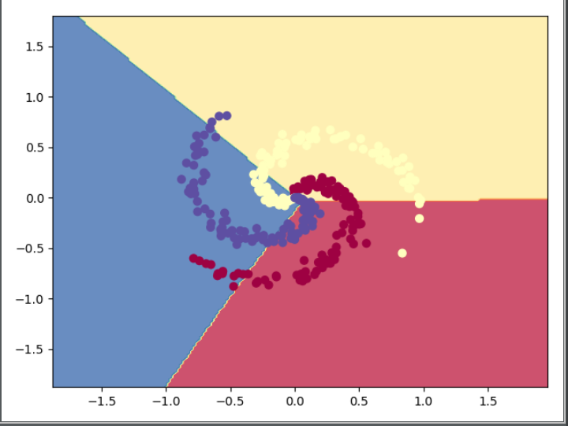
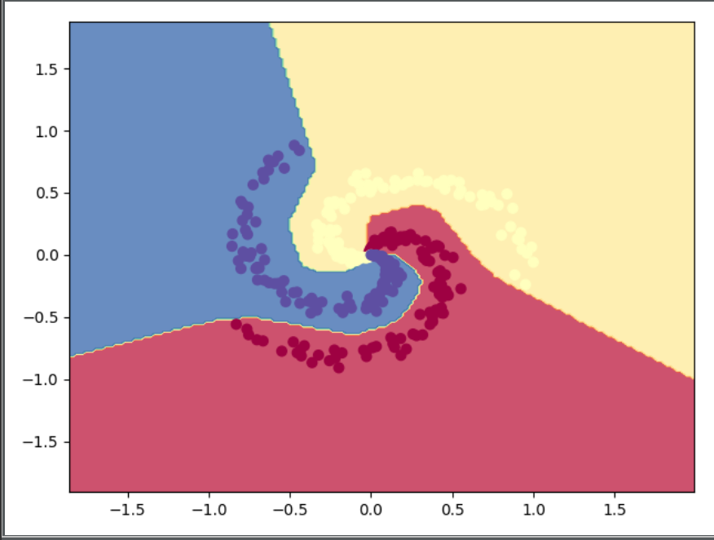
결과 비교
수정 전 수정 후

Slide 13
Using TensorFlow (1)
Model
model = keras.Sequential([ keras.layers.Dense(100, activation='relu'), keras.layers.Dense(3, activation='softmax') ])
Compile
model.compile( optimizer='sgd', loss='sparse_categorical_crossentropy', metrics=['accuracy’] )

Slide 14
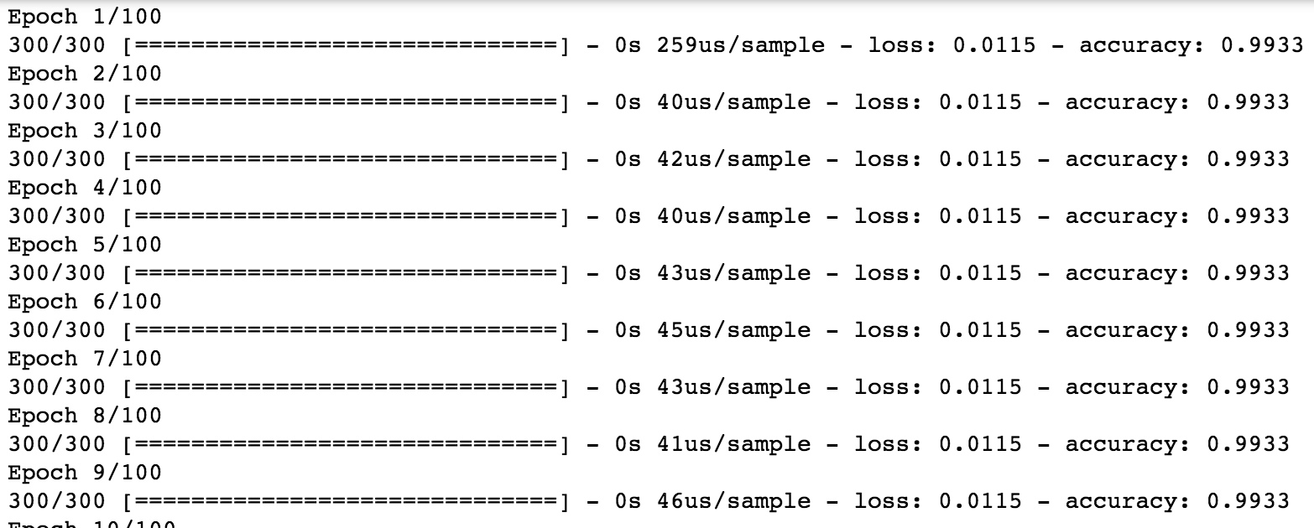
Using TensorFlow (1)
Fitting
model.fit(X_train, y_train, epochs=100)

Slide 15
Using TensorFlow (1)
Evaluate
model.evaluate(X_test, y_test, verbose=2)

Slide 16
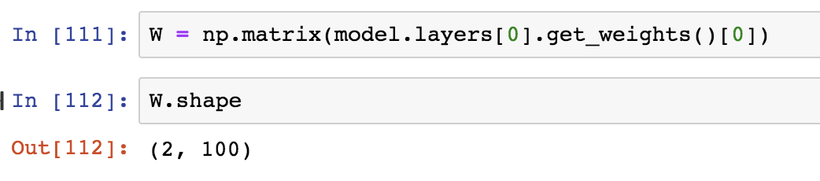
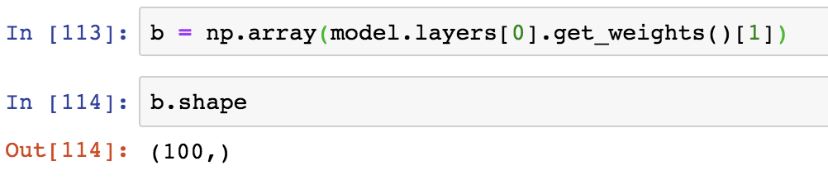
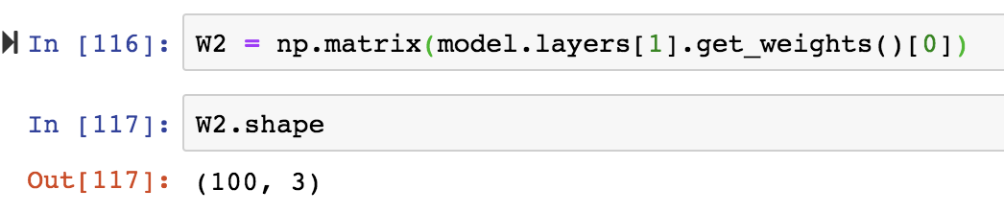
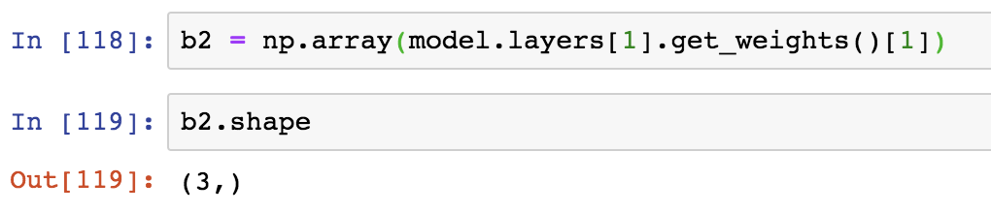
Using TensorFlow (1)
Question (Validation)
구현한 코드가 Weight, bias dimension이 일치하는가?

Slide 17
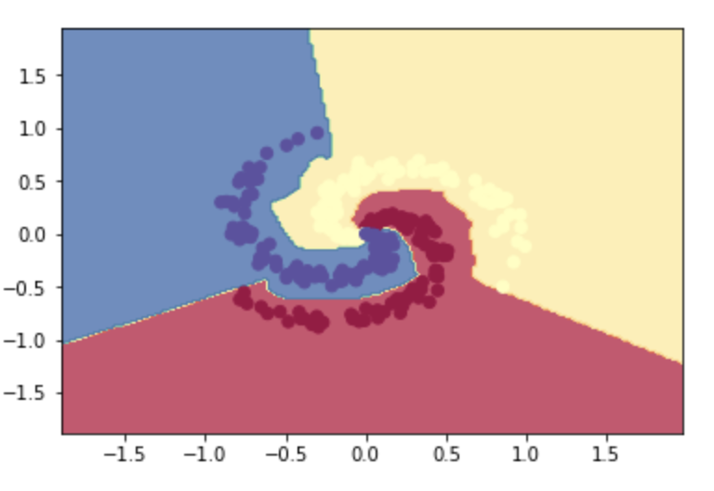
Using TensorFlow (1)
Result

Slide 18
Using TensorFlow (2)
Selection of optimizer
SGD (Stochastic Gradient Descent)
loss function을 계산할 때 전체 데이터 대신 일부 데이터의에 대해서만 loss function을 계산하는 방식
계산 속도는 다른 방식에 비해서 빠름
하지만, global minimum에 대한 convergence의 속도가 매우 늦다
Adam (Adaptive Moment Estimation)
RMSProp과 Momentum 방식을 합친 것 같은 알고리즘 ( Gradient Decent 알고리즘을 사용할 때 주로 사용하는 Optimizer)

Slide 19
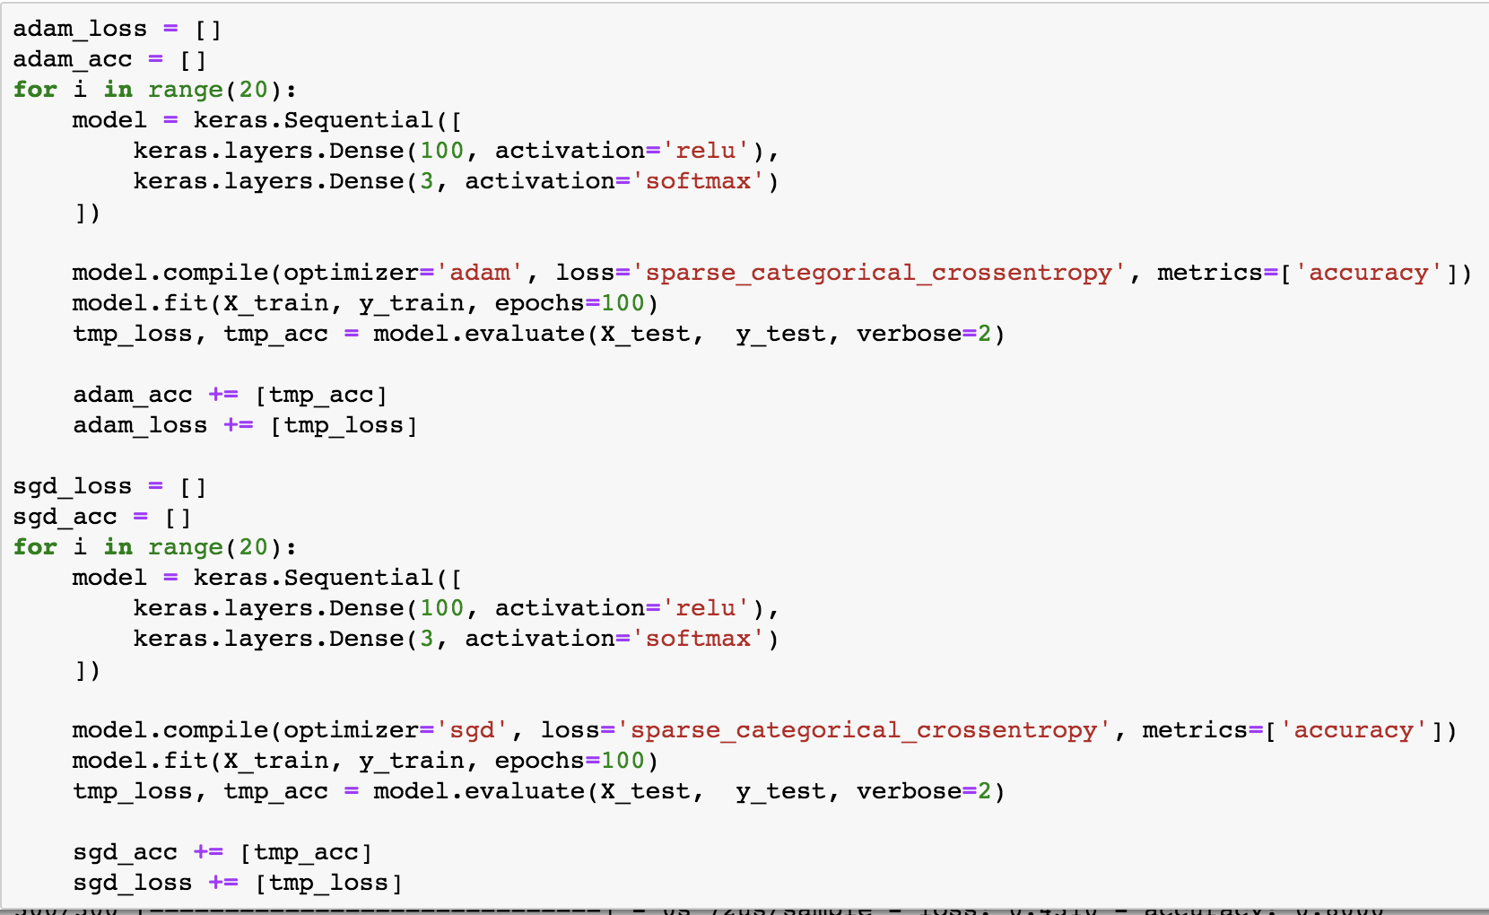
Using TensorFlow (2)
Selection of optimizer
측정 방법
SGD / Adam 을 optimizer로 사용한 모델을 각각 20번 실행 후 average loss average accuracy 비교

Slide 20
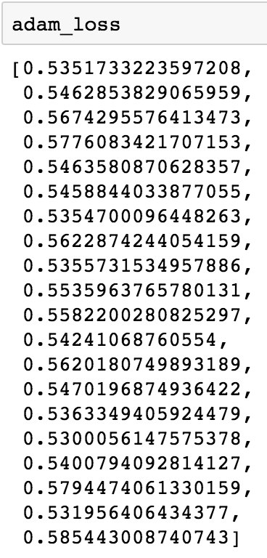
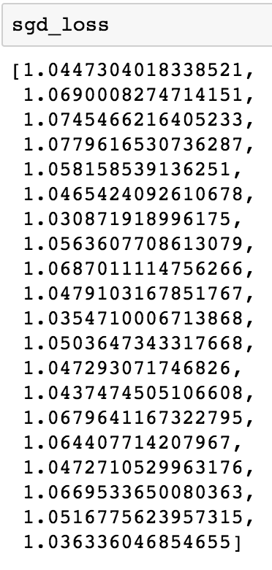
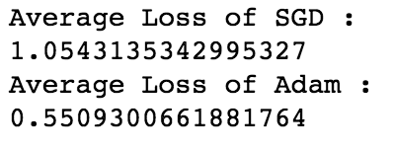
Using TensorFlow (2)
Selection of optimizer
성능비교

Slide 21
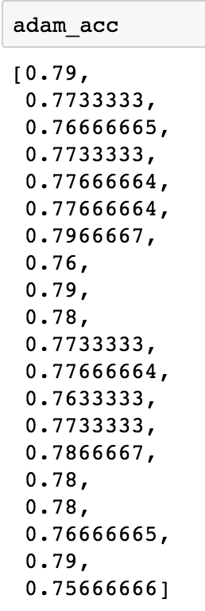
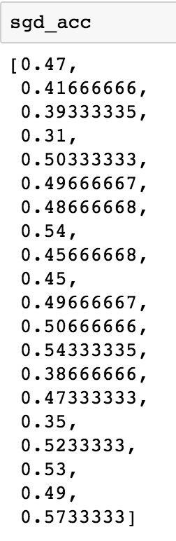
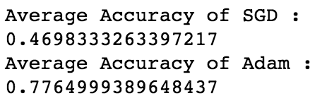
Using TensorFlow (2)
Selection of optimizer
성능비교

Slide 22
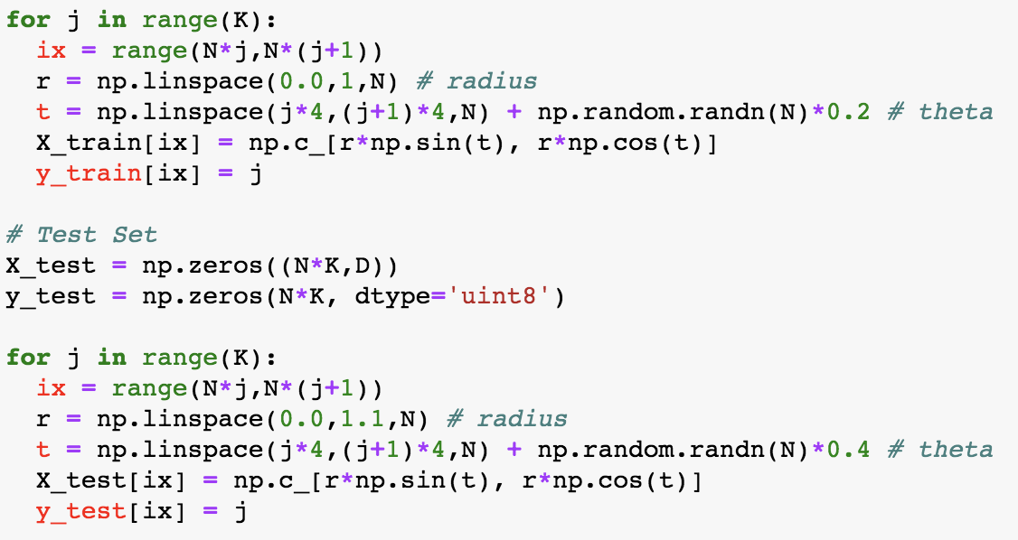
Using TensorFlow (3)
Additional Test
Noise 추가되어 있는 Test set의 Evaluation

Slide 23
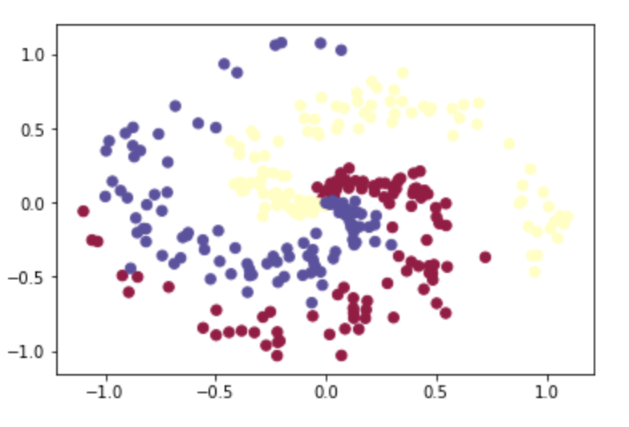
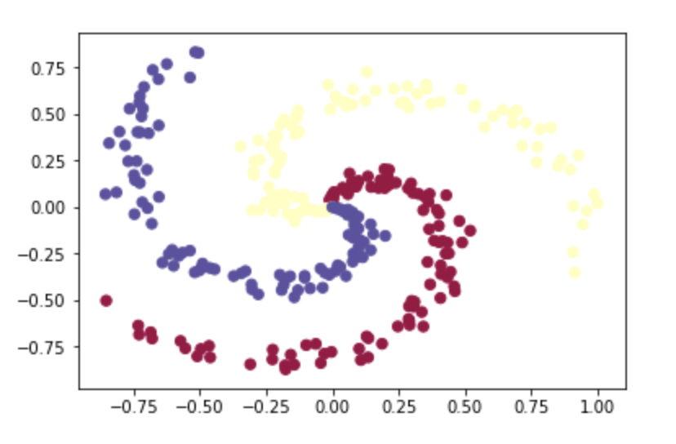
Using TensorFlow (3)
Additional Test set vs Training Set
Test Set with Noise
Training set

Slide 24
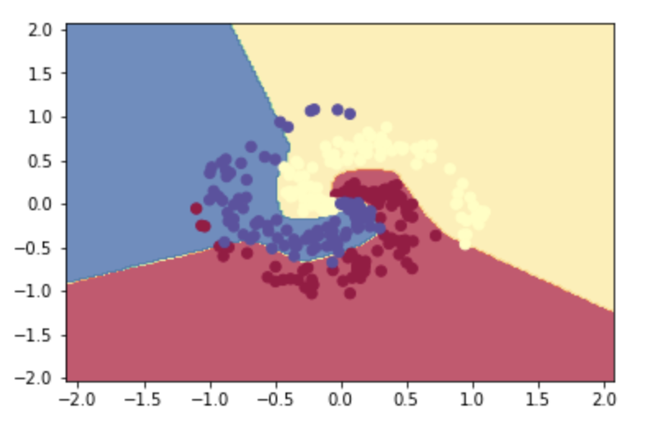
Using TensorFlow (3)
Additional Test Evaluation
Test Set Result
Training Set Result

Slide 25
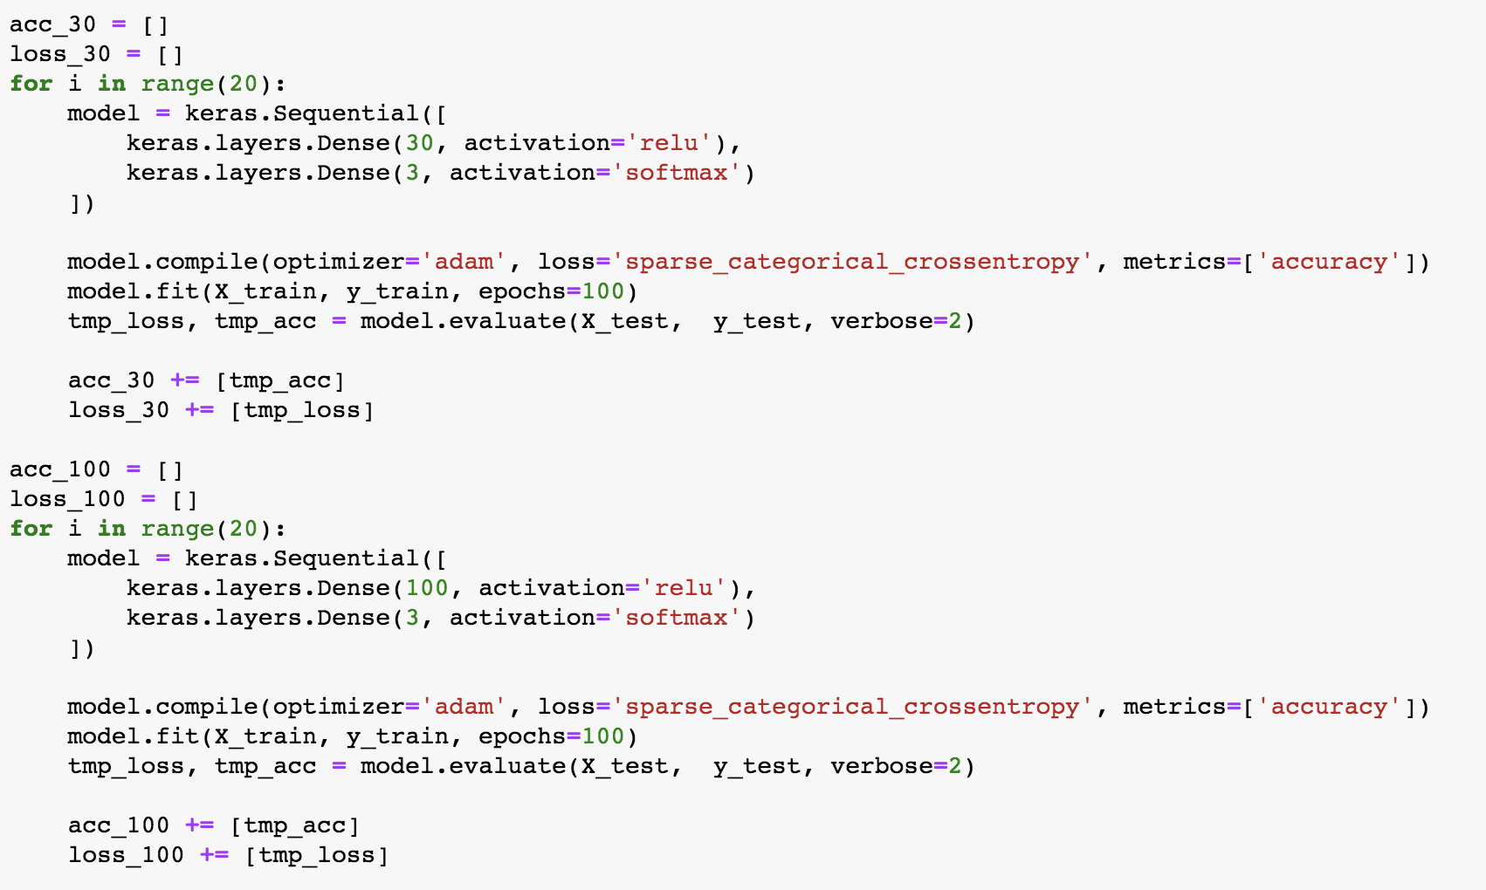
Using TensorFlow (4)
Effect of number of nodes on model capacity
30 nodes vs 100 nodes
노드가 30개 일 때와 노드가 100개 일 때 각각 20번 model fitting 실행 후 avg loss & avg accuracy 비교

Slide 26
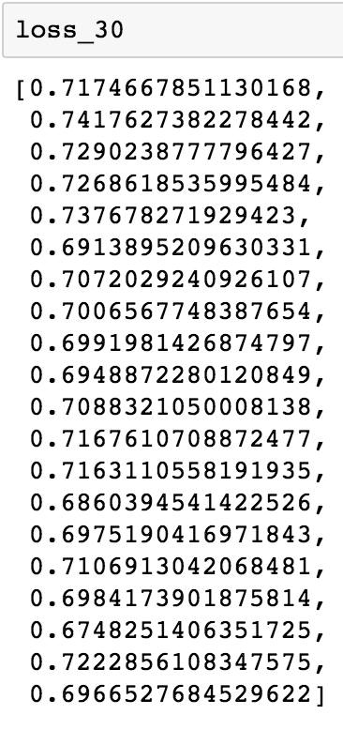
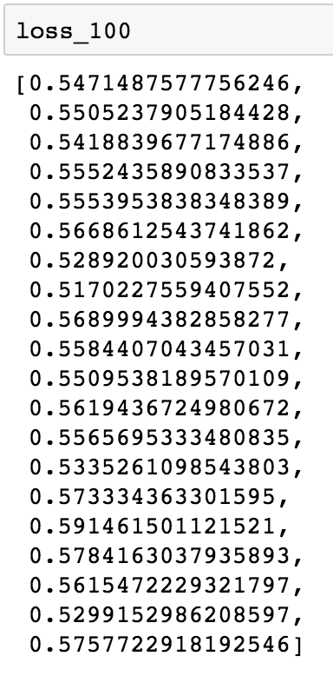
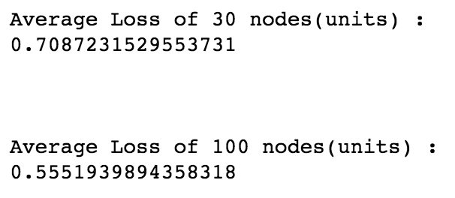
Using TensorFlow (4)
Effect of number of nodes on model capacity
Result (Loss)

Slide 27
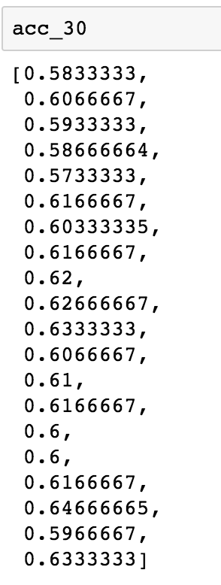
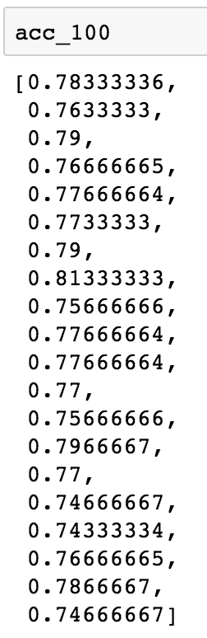
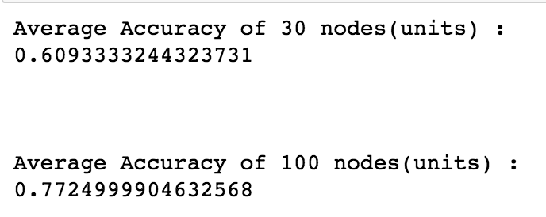
Using TensorFlow (4)
Effect of number of nodes on model capacity
Result (Acc)

Slide 28
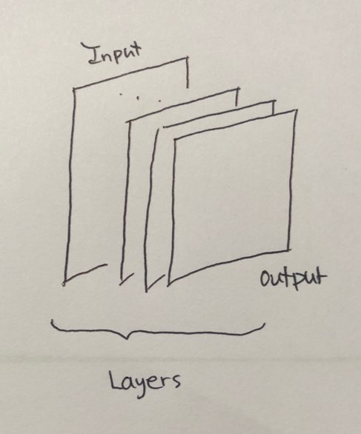
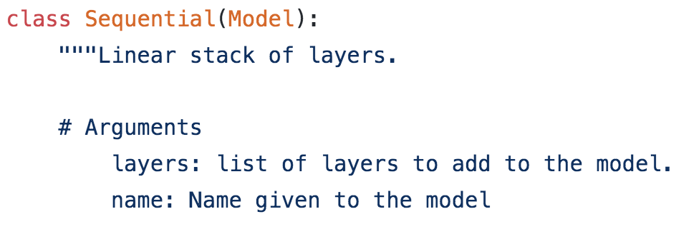
TensorFlow Code Review
Model
Sequential
Layer들을 Linear하게 Stack하는 모델

Slide 29
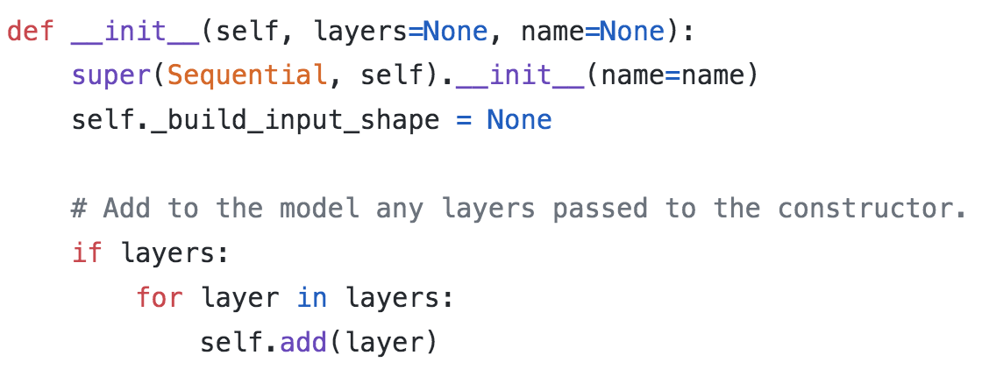
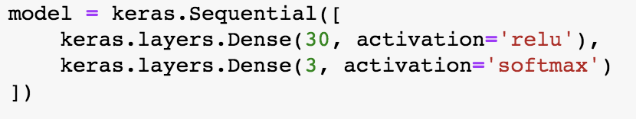
TensorFlow Code Review
Model
Sequential

Slide 30
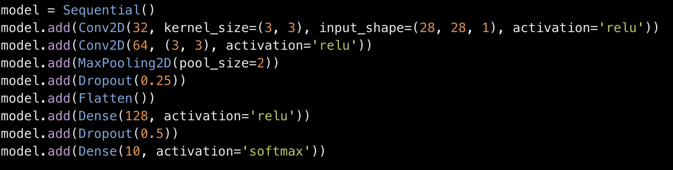
TensorFlow Code Review
Model
Sequential
Example ) CNN

Slide 31
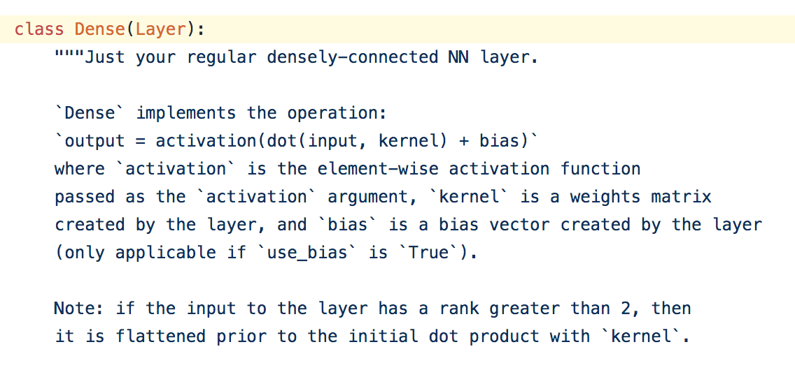

TensorFlow Code Review
Layer
Dense
Affine Transformation -> Activation Function 실행 $\left(output of layer\right)=g\left( W^{T}X+b \right) where g is activation function$

Slide 32
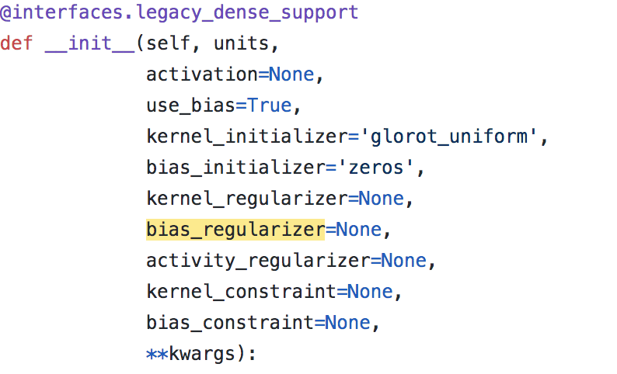
TensorFlow Code Review
Layer
Dense
Parameter 설명
units : output의 dimensionality
activation : 사용하고자 하는 activation function
use_bias : bias term 사용여부
kernel_initializer : kernel weight matrix init 함수
bias_initializer : bias vector init 함수
kernel_regularizer : kernel regularizer 함수
bias_regularizer : bias regularizer 함수
activity_regularizer : output of the layer에 적용되는 regularizer 함수 ( activation function에 적용되는 )
kernel_constraint : kernel weight matrix에 적용되는 constraint function
bias_constraint : bias vector에 정용되는 constraint function

Slide 33
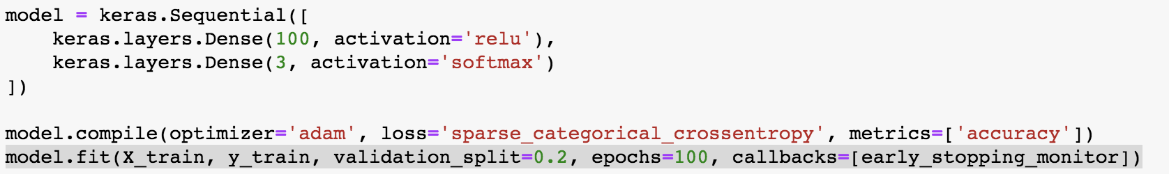
Additional Technique
Early Stopping
callback 함수를 이용해서 training 과정에서 earlystopping function call

Slide 34
Models & Layers of TensorFlow/Keras

Slide 35
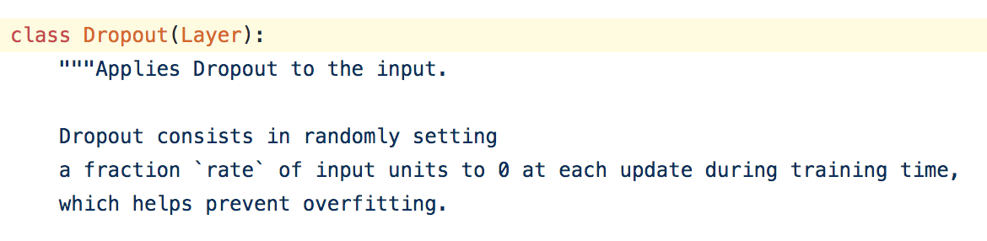
TensorFlow / Keras
Layer
Droupout ( DeepLearning 7.12 )

Slide 36
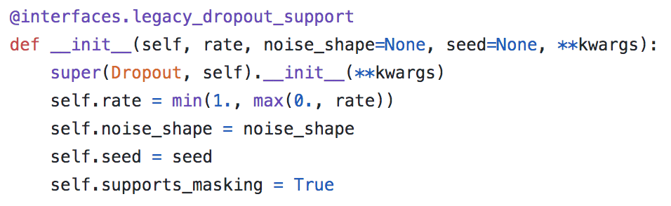
TensorFlow / Keras
Layer
Dropout
Parameter
rate: 0과 1 사이의 input units 이 drop 하는 rate
noise_shape: shape of the binary dropout mask that will be multiplied with the input
seed: random seed에 사용될 int

Slide 37
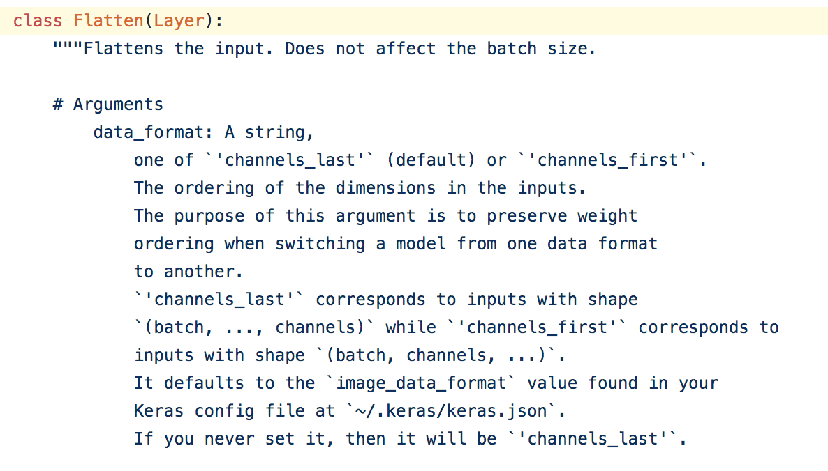
TensorFlow / Keras
Layer
Flatten
Parameter
data_format :
channels_last / channels_first 중 하나로
inputs의 dimesion ordering 방법을 설정해주는 parameter

Slide 38
TensorFlow / Keras
Model
Sequential
Others…. ( using functional API )

Slide 39
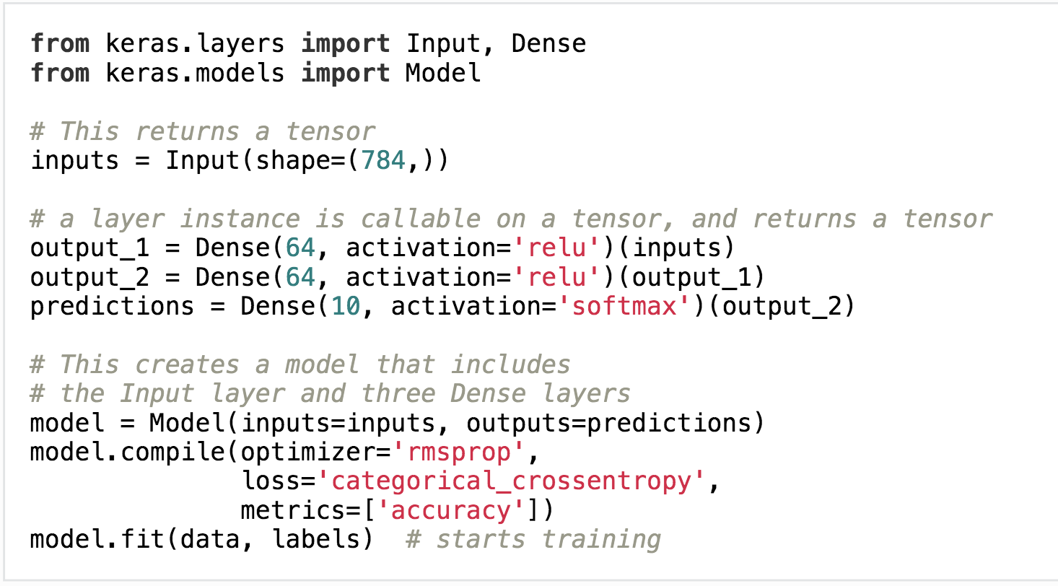
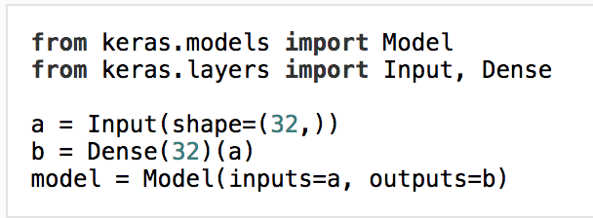
TensorFlow / Keras
Model
Example of Others
multiple-output Model
Densely Connected Network

Slide 40
TensorFlow / Keras
Model Methods
def compile(optimizer, loss=None, metrics=None, loss_weights=None, sample_weight_mode=None, weighted_metrics=None, target_tensors=None)
optimizer : optimizer function ( “SGD”, “adam” … )
loss : loss function ( “cross_entropy”, “mse” …)
metrics : training 중에 evaluate하고 싶은 값들 ( ”accuarcy” …)
loss_weights : list or dictionary specifying scalar coefficients to weight the loss contributions of different model outputs.
sample_weight_mode : timestep-wise sample weighting같은 기능
weighted_metrics : training/testing 중 sample_weight 또는 class_weight로 사용되는 metric lists
target_tensors : target tensors fed with the target data during training

Slide 41
TensorFlow / Keras
Model Methods
fit( x=None, y=None, batch_size=None, epochs=1, verbose=1, callbacks=None, validation_split=0.0, validation_data=None,
shuffle=True, class_weight=None, sample_weight=None, initial_epoch=0, steps_per_epoch=None, validation_steps=None, validation_freq=1, max_queue_size=10, workers=1, use_multiprocessing=False)

Slide 42
TensorFlow / Keras
Model Methods
fit
x / y : Input data / Target data
batch_size : Number of samples per gradient update ( symbolic tensor, generator … 의 형태는 값을 넣으면 안 된다 ) => default : 32
epochs : number of iteration ( training 이 이뤄지는 횟수 )
verbose : 모드 설정 ( 0 : slient mode / 1 : progress bar / 2 : 한줄요약 )
callbacks : training 과정에서 적용하고 싶은 callback함수들 ( ex. early stopping )
validation_split : validation로 사용하고자 하는 비율 ( 0-1 사이 )
validation_data : 직접 validation에 사용되는 data를 넣어주는 param
shuffle : input data shuffle 기능

Slide 43
TensorFlow / Keras
Model Methods
evaluate(x=None, y=None, batch_size=None, verbose=1, sample_weight=None, steps=None, callbacks=None, max_queue_size=10, workers=1, use_multiprocessing=False)
steps : total number of steps (batches of samples) before declaring the evaluation round finished
max_queue_size : keras.utils.Sequence 가 Input일 때만 사용하는 기능

Slide 44
TensorFlow / Keras
Model Methods
predict(x, batch_size=None, verbose=0, steps=None, callbacks=None, max_queue_size=10, workers=1, use_multiprocessing=False)

